Slide 1
Участие руководящих и педагогических работников в конкурсах профессионального мастерства как условие повышения имиджа образовательного учреждения

Slide 2
Всероссийский конкурс «Директор школы»: «Российская школа: векторы успеха»
Содействие повышению эффективности деятельности руководителей общеобразовательных организаций за счет роста их профессиональных компетенций, пропаганда результативного, передового и инновационного менеджмента в общеобразовательных организациях

Slide 3
Порядок участия в конкурсе
ЗАОЧНЫЙ ЭТАП
ОЧНЫЙ
ЭТАП
Эссе
«Мои управленческие решения»
Испытания:
«Директор – тактик», «Директор – правовед»,
«Директор – эксперт», ответы на видеовопросы
Видеоролик
«Я – директор»
Испытания:
«Директор – стратег», «Директор – аналитик»,
работа в группах

Slide 4
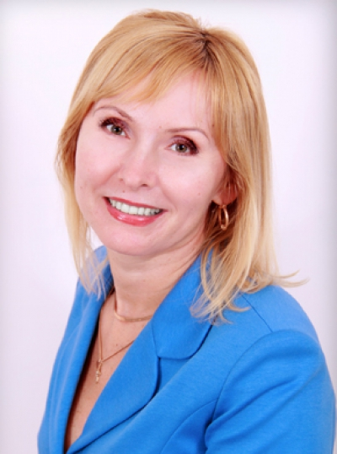
Из опыта участия в конкурсе директоров школ г. Калининграда
Лебедева Елена Викторовна, директор МАОУ Начальная школа – детский сад №72, призёр Всероссийского конкурса «Директор школы - 2016»

Slide 5
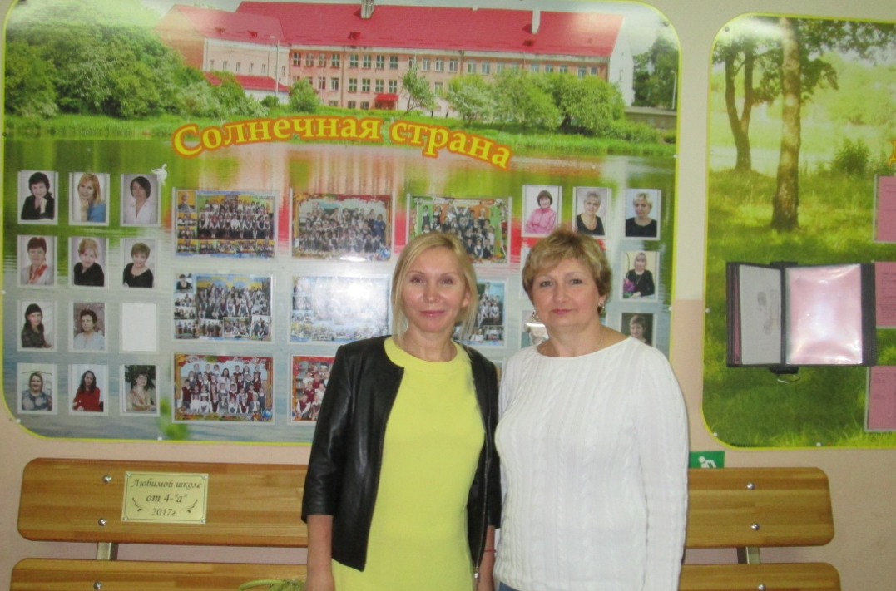
Путь в Солнечную страну: тактика и стратегия педагога-управленца
Компромисс между потребителем (родителями) и производителями услуг (школой)
Структурный компромисс организации предприятия
Компромисс между конкурентами
Компромисс как инструмент эффективного управления персоналом

Slide 6
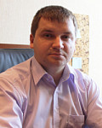
Из опыта участия в конкурсах директоров школ г. Калининграда
Ерохин Александр Валерьевич, директор МАОУ СОШ №28, член жюри Всероссийского конкурса «Воспитать человека - 2017»

